Slide 1
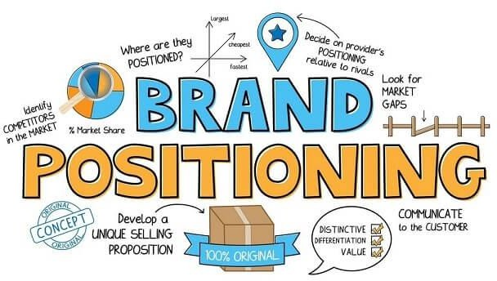

Slide 2
Brand

Slide 3

Brand/merek adalah nama, istilah, tanda, lambang, atau desain atau kombinasi dari semua ini yang memperlihatkan identitas produk atau jasa dari satu penjual atau sekelompok penjual dan membedakan produk itu dari produk pesaing.
(Sumber ; Kotler & Amstrong , 2008)

Slide 4
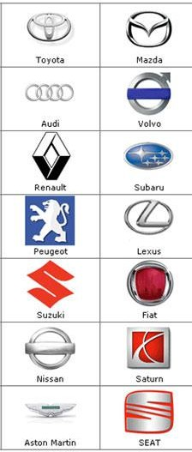
Bagian-bagian Merek
Menurut Kotler dan Keller (2009), suatu merek umumnya terdiri dari beberapa bagian, yaitu:
Nama merek (brand name), adalah sebagian dari merek dan yang diucapkan.
Tanda merek (brand merk), adalah sebagian dari merek yang dapat dikenal, tetapi tidak dapat diucapkan.
Tanda merek dagang (trademark), adalah sebagian dari merek yang dilindungi hukum karena kemampuannya menghasilkan.
Hak cipta (copyright), adalah hak istimewa yang dilindungi undang-undang untuk memproduksi, menertibkan, dan menjual karya tulis, karya musik, atau karya seni.

Slide 5
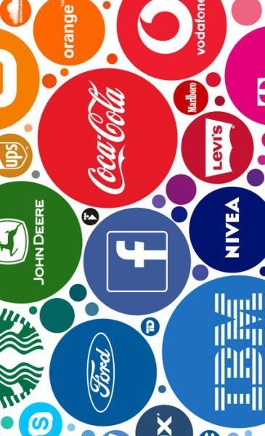
Fungsi Merek
Fungsi indikator sumber. Merek berfungsi untuk menunjukkan bahwa suatu produk bersumber secara sah pada suatu unit usaha.
Fungsi indikator kualitas. Merek berfungsi sebagai jaminan kualitas khususnya dalam kaitan dengan produk-produk bergengsi.
Fungsi sugestif. Merek memberikan kesan
akan menjadi kolektor produk tersebut.
Sumber ; Saidin , 2004

Slide 6
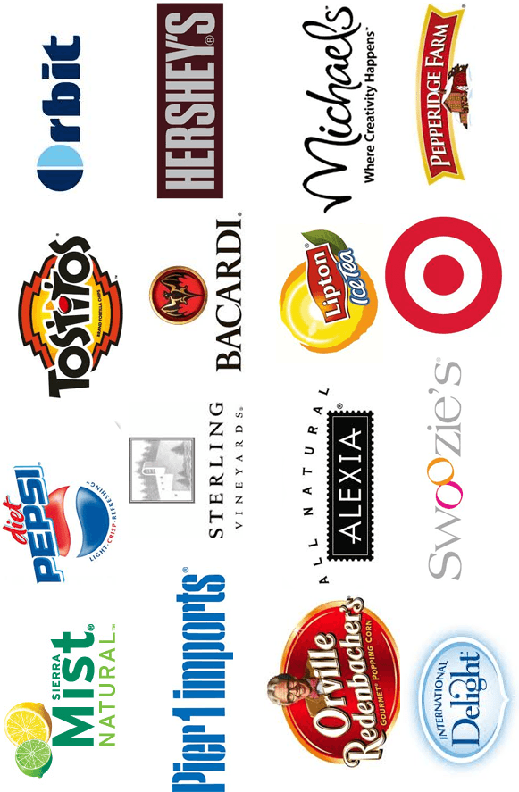
Manfaat Merek
Sarana identifikasi
Bentuk proteksi hukum
Signal tingkat kualitas
Sarana menciptakan asosiasi dan makna
unik
Sumber keunggulan kompetitif Sumber financial returns.

Slide 7
Branding

Slide 8

Branding adalah serangkaian strategi atau taktik yang dilakukan oleh perusahaan untuk membangun merek bisnis dan menciptakan citra positif di mata konsumen.
Sumber ; Kotler , 2004

Slide 9

Contoh konsep dasar branding
Apa yang menginspirasi kita membuat brand?
Atas dasar apa kita memberi nama brand (brand naming) seperti itu?
Seperti apa nilai-nilai (brand values) yang mampu diberikan brand kita kepada target pasar?
Bagaimana dengan slogan brand (brand slogan), visi dan misi (brand mission), dan voice (brand voice) yang akan ditunjukkan kepada target pasar?
Bagaimana kita mengkomunikasikannya dan melalui media
apa?
Bagaimana cara kita memposisikan brand (brand
positioning) di mata target pasar?
Apa hasil akhir yang kita harapkan dari branding ini?

Slide 10
Brand Positioning

Slide 11
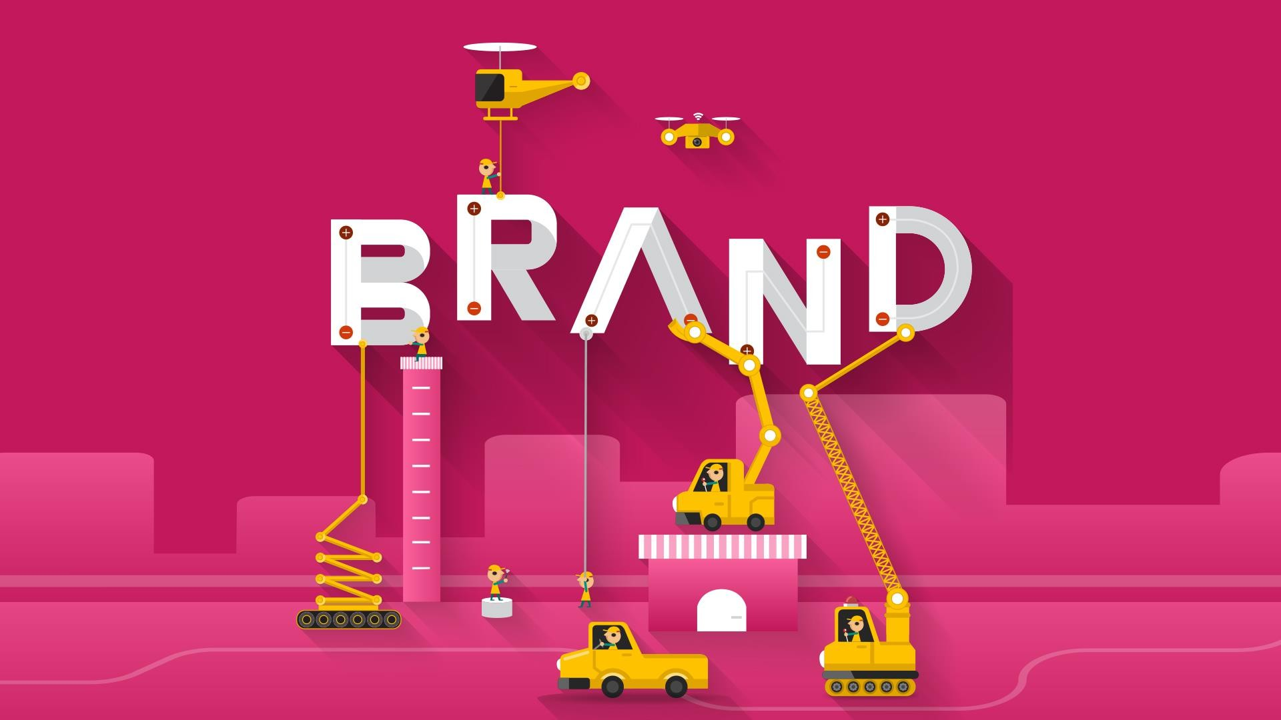
Brand positioning adalah upaya yang dilakukan guna merancang penawaran agar bisa menempati ruang khusus pada pikiran target audience.
Sumber : Kotler.

Slide 12
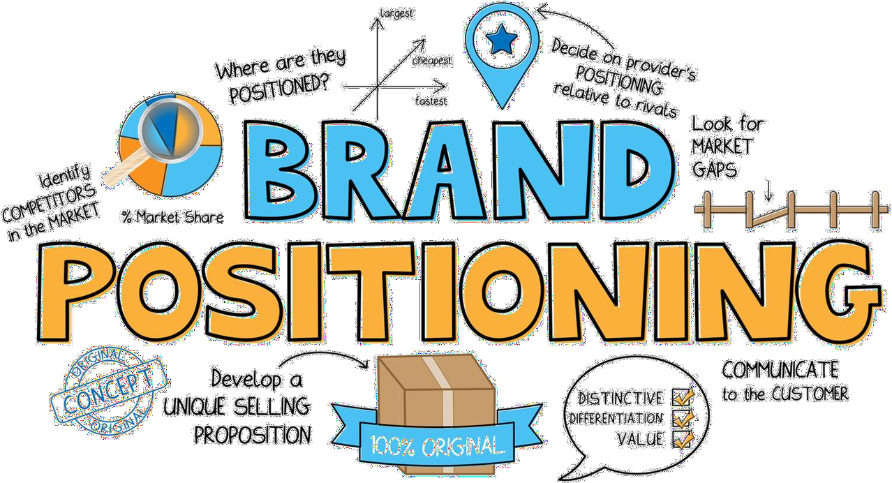
Secara sederhana, brand
positioning adalah istilah dari proses bagaimana sebuah merek bisa memposisikan diri di ruang dalam pikiran seseorang.

Slide 13
Strategi Positioning

Slide 14
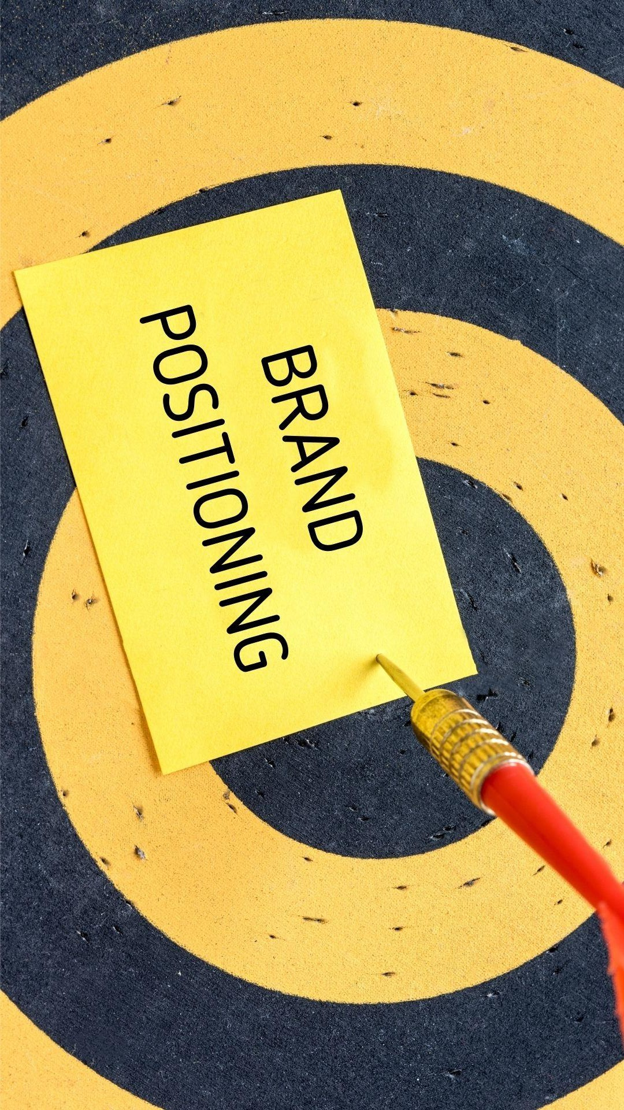
Tesla dan Audi memposisikan diri mereka sebagai simbol status mewah
Starbucks memposisikan dirinya sebagai sumber tepercaya untuk kopi dan minuman berkualitas kelas atas
McDonald memposisikan dirinya sebagai tempat untuk mendapatkan makanan cepat dan murah
Microsoft dan Apple memposisikan diri sebagai perusahaan teknologi yang menawarkan produk inovatif dan ramah pengguna.

Slide 15
7 langkah untuk menguatkan posisi brand

Slide 16
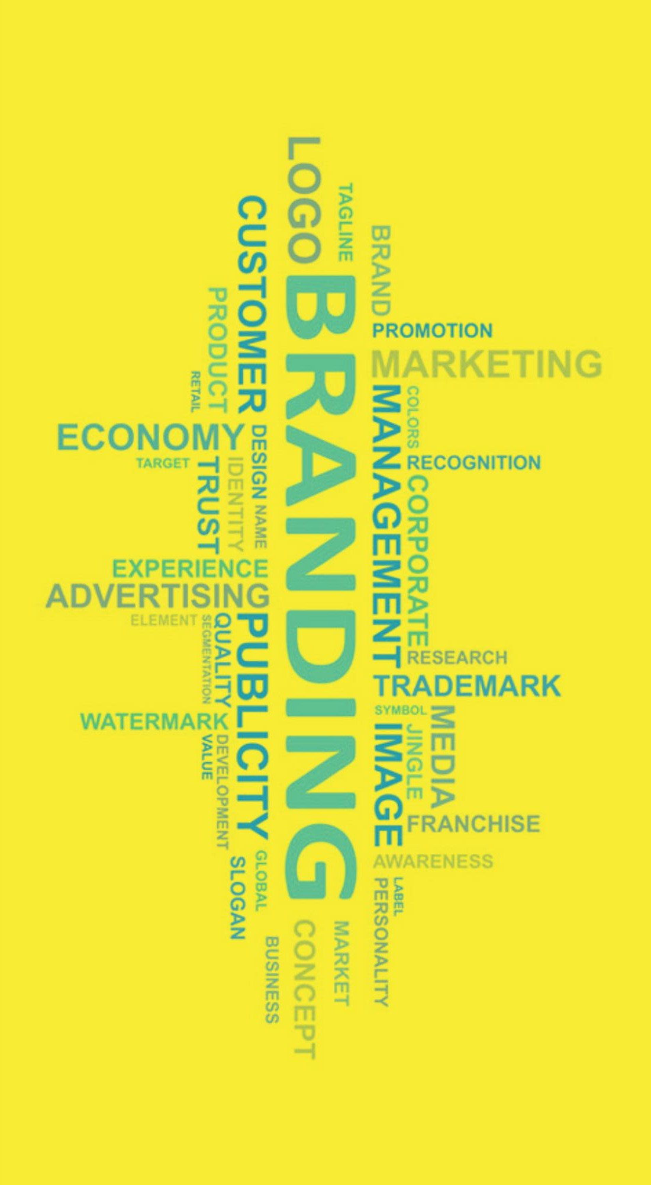
Menentukan dimana posisi brand sekarang.
Melakukan riset siapa saja pesaing langsung brand.
Identifikasi posisi masing-masing brand
pesaing.
Melakukan perbandingan antara brand
dengan brand pesaing langsung.
Mematangkan ide penentuan perbedaan
posisi yang didasarkan dengan value.
Rancang dan buat pernyataan brand
positioning.
Lakukan uji coba untuk mengecek keberhasilan pernyataan brand positioning tersebut.

